Slide 1
МБДОУ №310 «Детский сад «Снегири»
Коррекционно-развивающая работа с тревожными и боязливыми детьми
(представление опыта работы)
подготовила: педагог-психолог Емельянова С.С.
Красноярск 2023г.

Slide 2
У детей с различными эмоциональными нарушениями присутствуют следующие общие личностные особенности : *неуверенность в себе; *нестабильная самооценка; *высокий уровень тревожности, часто сочетающийся с агрессивностью; *необходимость в постоянном признании, похвале, высокой оценке, симпатии сверстников и взрослых; *мнительность, обидчивость, подозрительность; *ригидность эмоциональных реакций, деятельности и поведения; стремление к признанию собственной исключительности; *потребность в самоутверждении и стремление к лидерству; страх получить отказ, тревожность по поводу собственного социального статуса. .

Slide 3
Тревога –сигнал к действию, возбуждение, импульс к движению. Тревожность - это переживание эмоционального дискомфорта, связанное с ожиданием неблагополучия, с предчувствием грозящей опасности. .

Slide 4
Тревога проявляется
физиологические признаки: учащенное сердцебиение, поверхностное дыхание,
замирание,
сухость во рту,
слабость в ногах
поведенческие проявления:
ребенок грызет ногти,
качается на стуле,
барабанит пальцами по столу, теребит волосы, крутит руках разнообразные предметы.
Речь может быть как очень быстрой, торопливой, так и замедленной, затрудненной.
Возможно проявление агрессии (лучшая защита это нападение)
В рисунках паутинообразная линия или грязь, стирание, множественные линии, обилие штриховки, сильный нажим; наличие деталей, служащих для защиты (панцирь, иголки и т.д.)

Slide 5
Коррекционная программа по работе с тревожными и боязливыми детьми
Цель программы: Снижение тревожности детей старшего дошкольного возраста, участвующих в программе.
Задачи программы:
Повышение самооценки детей посредством позитивной обратной связи, позитивной оценки их действий, изменения болезненного восприятия критики, рефлексии ребенком своих достижений, научению планированию своей деятельности, распознаванию собственных эмоций, умению распознавать эмоциональное состояние партнера.
Обучение снятию мышечного и эмоционального напряжения посредством релаксационных упражнений, игр с песком, водой, арт-терапевтических методик; приобретение различного сенсорного опыта, эстетических переживаний.
Отработка навыков владения собой в травмирующих ситуациях посредством актуализации страхов.

Slide 6
Коррекционная работа с тревожными детьми проводится в трех направлениях:
Повышение самооценки ребенка
Обучение снятию напряжения
Отработка навыков владения собой в травмирующих ситуациях

Slide 7
В коррекционно-развивающей работе дошкольников использовались мультимодальные арт-технологий:
Рисование ладошками (агрессивные дети)
Кляксография (при сопротивлении и нерешительности)
Монотипия (очень тревожные и нерешительные)
Изготовление куклы-марионетки
Изготовление талисманов
Мандалы
Работа в песочнице
Работа с МАК
Сочинение сказки

Slide 8
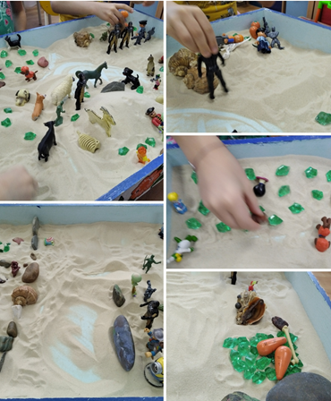
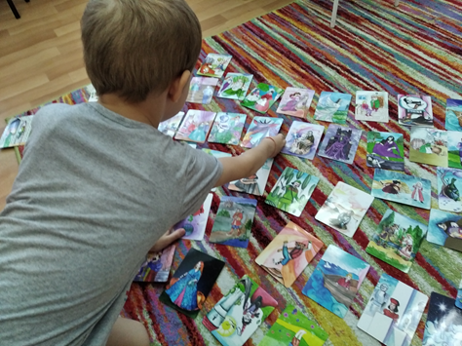
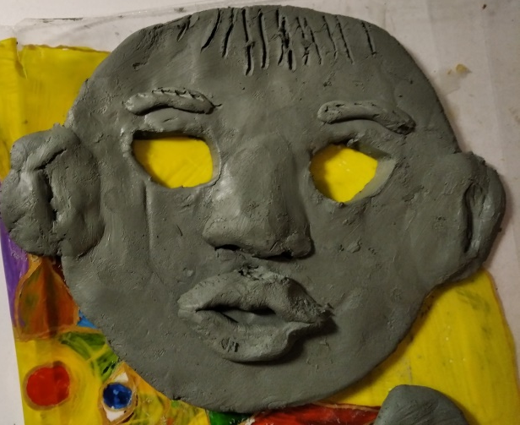
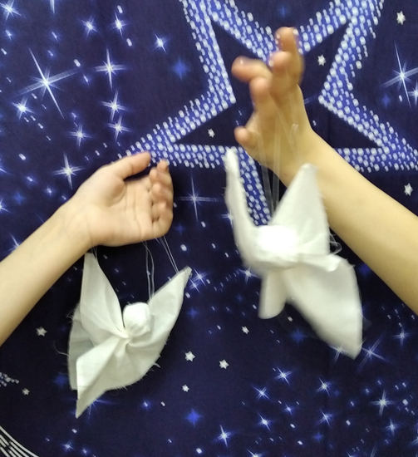
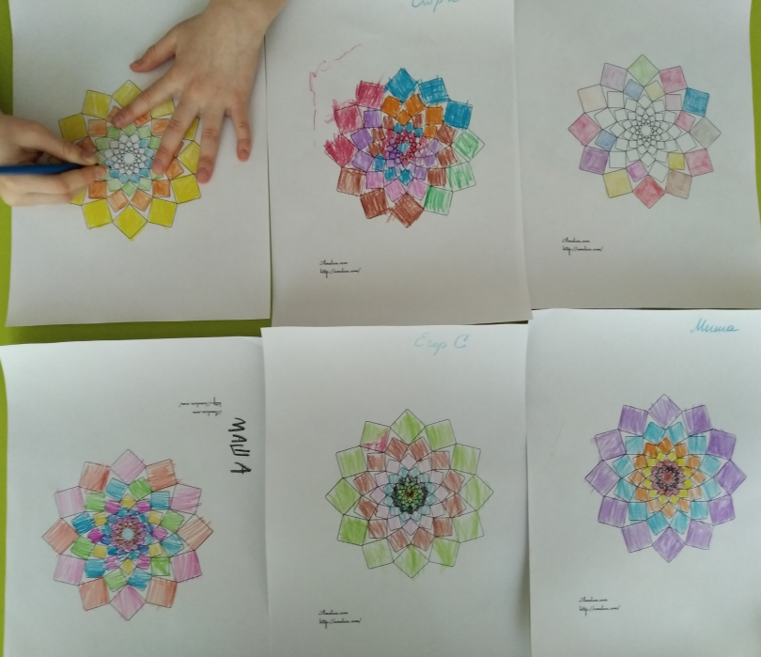
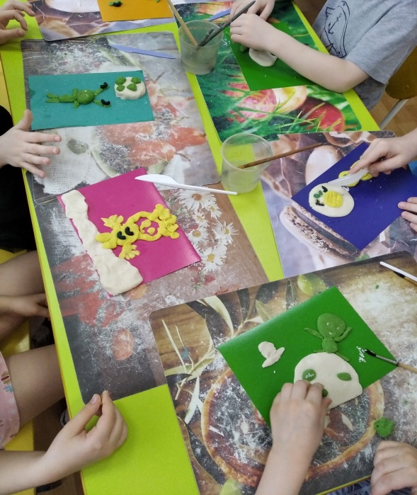

Slide 9
Диагностика уровня психоэмоционального напряжения, индекс тревожности, уровень страха оценивался при помощи следующих диагностических методик:
Анкета А.И. Захарова для родителей «Оценка уровня тревожности ребенка»
Анкета Г.П. Лаврентьевой, Т.М. Титаренко «Выявление тревожного ребенка»
Тест тревожности Р. Тэммпл, В. Ален, М. Дорки
Тест М.А. Панфилова «Страхи в домиках»
Тест С.В. Валиева «Паровозик»

